Slide 1
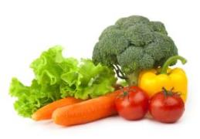
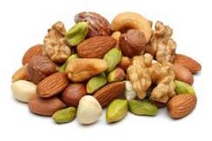
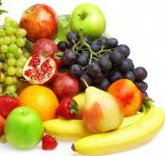
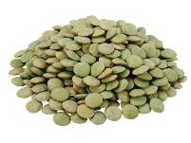
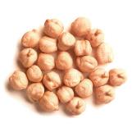
تنوع ژنتیکی و امنیت غذایی
دکتر رضا حق پرست ، موسسه تحقیقات کشاورزی دیم
rezahaghparast@yahoo.com

Slide 2
امنیت ملی وابسته به امنیت غذایی
تاریخ روابط بین كشورها نشان می‌دهد كه كشورهای قدرتمند در بیش‌تر موارد از مواد غذایی به عنوان حربه‌ای سیاسی علیه دیگر كشورهای جهان بهره گرفته‌اند.

Slide 3
كاهش در تنوع ژنتیکی و تهدید ذخایر توارثی
از 250 هزار گونه گياهي
حدود 50 هزار گونه از آنها خوراكي هستند ،
اما 250 گونه مورد استفاده انسان قرار دارد
گونه 90% كالري رژيم غذايي را تامين مي نمايند، 3 گونه از آنها يعني گندم ، برنج و ذرت 60 % کالری مصرفی را به خود اختصاص داده اند.
کاهش تنوع ژنتیکی در مزارع از طریق علم اصلاح نباتات و عادت غذایی مردم

Slide 4
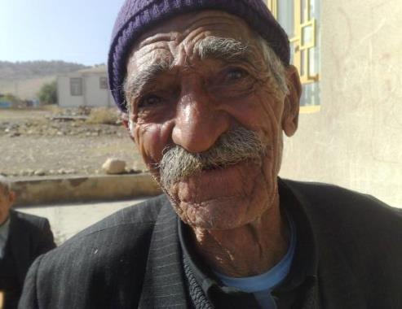
زمانی ما برای مزارع مختلف گندم ارقام زراعی مختلفی داشتیم
مشکل کمبود تنوع ژنتیکی در شرایط محیط غیر یکنواخت
و شرایط آب و هوایی غیر قابل پیش بینی ایران
کشاورز منطقه دالاهو

Slide 5
رشد سریع جمعیت جهان
تولید غذایی بیشتر
با استفاده از فناوری نوین
انواع کود و سم و محصولات دستکاری ژنتیکی شده
تخریب محیط زیست و بیماری مردم

Slide 6
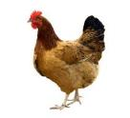
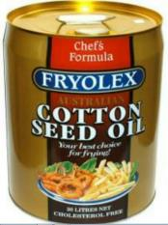
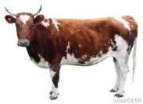
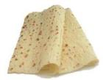
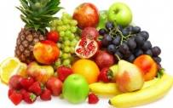
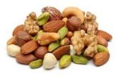
مواد غذایی که بیشتر در ایران مصرف میشوند و مصرف بیش از حد آنها موجب شیوع بیماریهای واگیر و غیر واگیر در ایران شده است و کشورمان را به دیگر کشورها برای تامین نیاز داخلی وابسته کرده است و تولید آنها آب زیادی نیاز دارد و فشار زیادی بر محیط زیست وارد میکند.
افزایش تنوع محصولات غذایی سازگار به شرایط آب هوایی ایران و با ارزش غذایی بیشتر در مزارع و سفره مردم ایران راهکار پایدار امنیت غذایی، حفظ سلامت جامعه و عدم وابستگی به دیگر کشورها برای تامین غذا

Slide 7
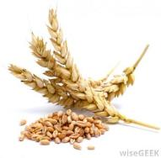
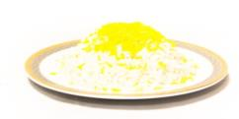
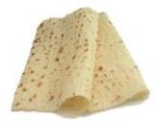
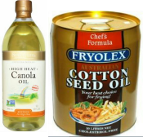
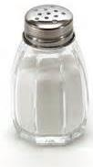
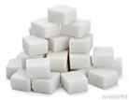
مصرف سرانه محصولات عمده غذایی در ایران در سال
42 kg
167kg
5 kg!!!
18 kg
24 kg
12kg
3 kg!!!
30 kg!!!
36 kg

Slide 8
اکثر فناوری های ابداعی انسان
بر خلاف اصول طبیعی بوده
و مشکلات فراوانی ایجاد کرده است
از جمله استفاده از محصولات دستکاری ژنتیکی شده

Slide 9
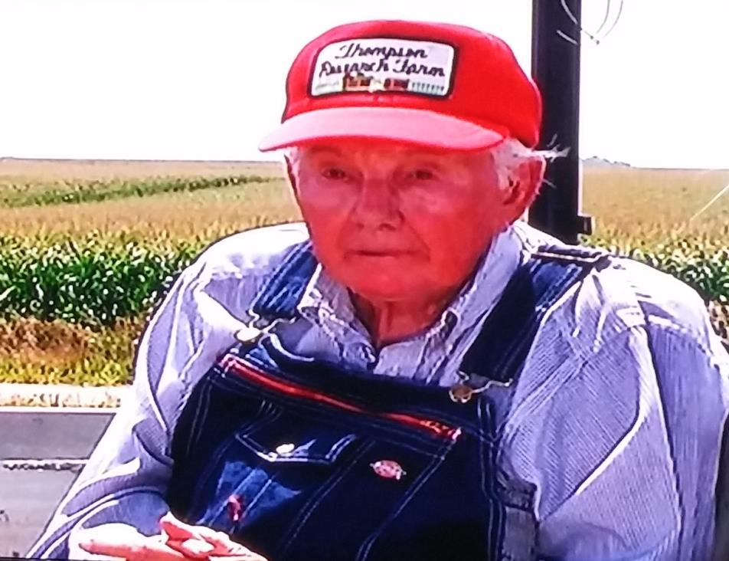
مقابله با خشکسالی در آمریکا
به روش سنتی و با استفاده از کود دامی و
کشت ارقام زراعی معمولی
در این شرایط واریته های دستکاری شده
ژنتیکی ذرت دچار خسارت بسیار شدید
شدند

Slide 10
گزارش مراکز تحقیقاتی
مرگ و میر ناشی از پرخوری و مصرف
زیاد کالری در جهان
2 برابر
مرگ ناشی از گرسنگی
در حال حاضر مردم ایران بیش از حد محصولات غذایی را میخورند که ما به واردات آن وابسته ایم
و مصرف بیش از حد آنها نیز باعث بروز انواع بیماریها شده است و برای تولید این محصولات فشار زیادی بر محیط زیست وارد میشود.

Slide 11
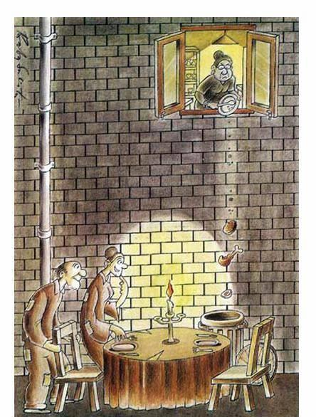
گزارش مراکز تحقیقاتی
در حال حاضر
کمبود مواد غذایی و گرسنگی در جهان ناشی از توزیع
نا مناسب غذا است
نه کمبود غذا
هم اکنون غذا برای 9 میلیارد نفر تولید می شود ولی 6 میلیارد نفر آنرا بیش از حد مصرف و ضایع می کنند و یک میلیارد نفر گرسنه هستند

Slide 12
افزایش تنوع در تولید و مصرف محصولات غذایی
و بسیج مردمی برای اصلاح عادت غذایی روشی موثر
برای حفظ امنیت غذایی
ارتقاء سلامت
و حفظ محیط زیست و در راستای
اهداف اقتصاد مقاومتی

Slide 13
ادعای تولید محصولات دستکاری ژنتیکی
برای حفظ امنیت غذایی
افزایش تولید
کاهش مصرف سموم

Slide 14
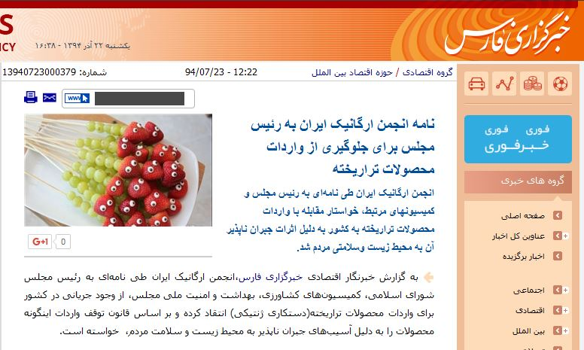

Slide 15
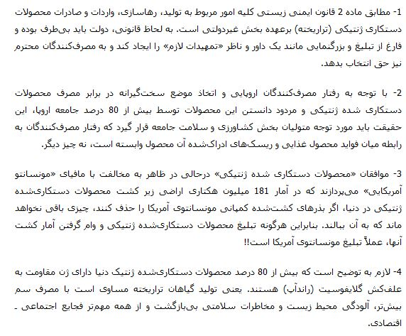

Slide 16
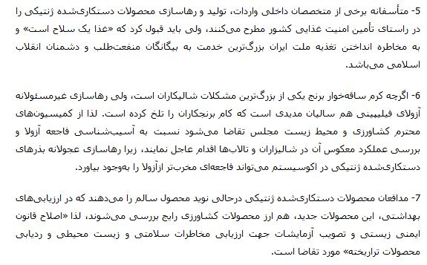

Slide 17
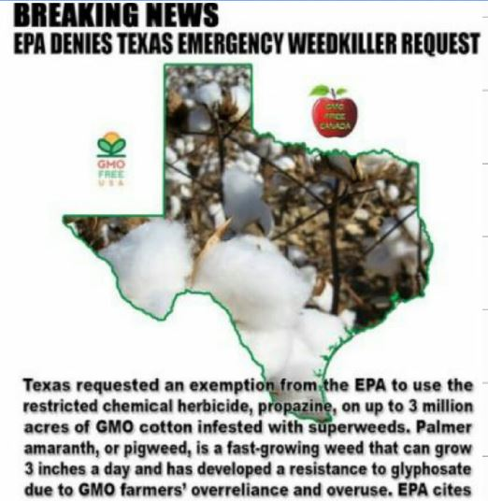
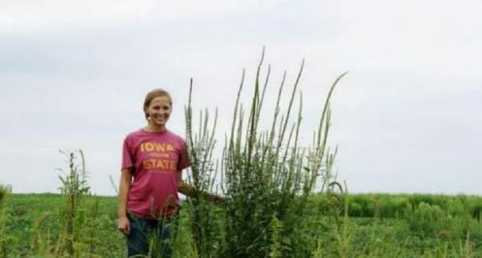

Slide 18
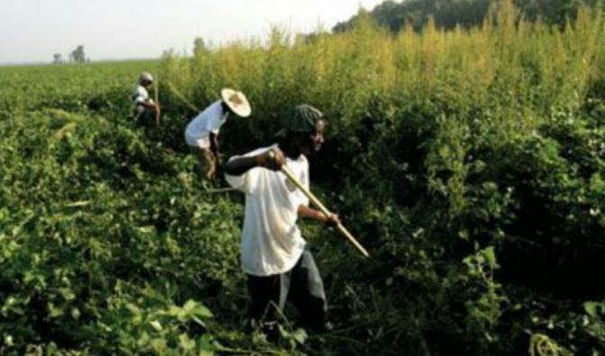
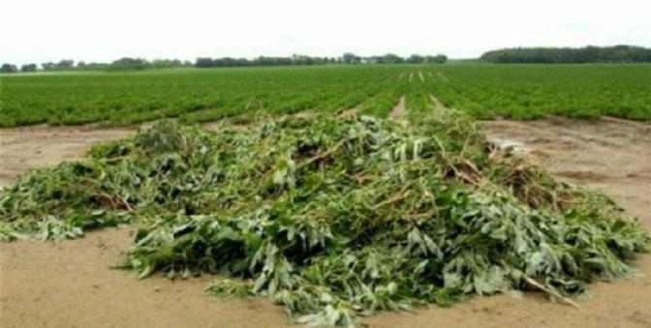
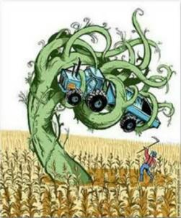
کنترل دستی علفهای هرز
به روش دستی در مزارع
آلوده به علفهای هرز
مقاوم به رانداپ

Slide 19
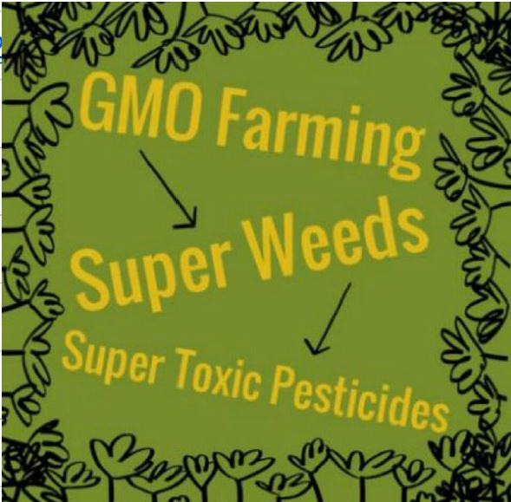
برنامه مونسانتو برای تولید گیاهان دستکار شده ژنتیکی که به بیش از یک علف کش مقاوم باشند.
و البته غلبه حتمی طبیعت بر این ادعا و تولید علفهای هرز مقاوم به این ترکیب علفکشها

Slide 20
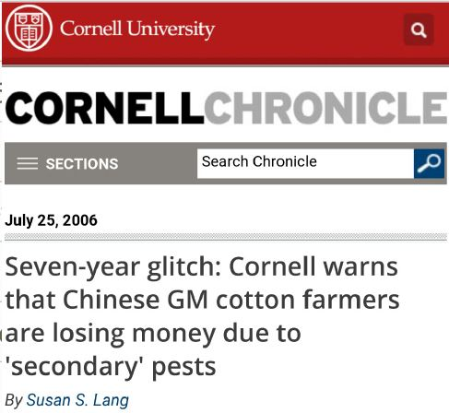
Glitch= يک اشتباه کوچک که باعث ايجاد اشتباه در انتقال اطلاعات مى شود

Slide 21
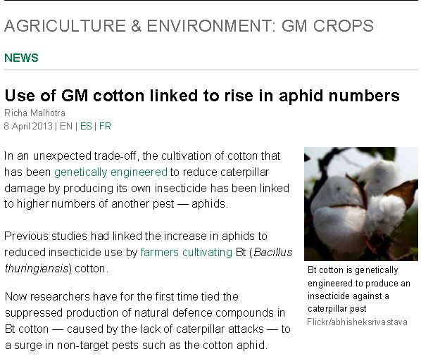

Slide 22
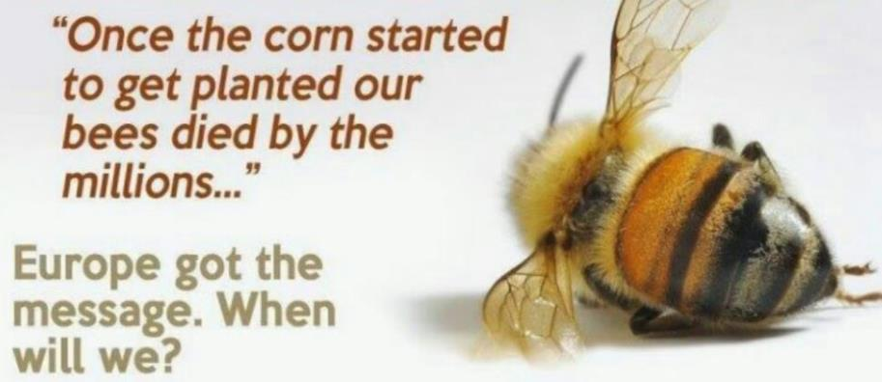
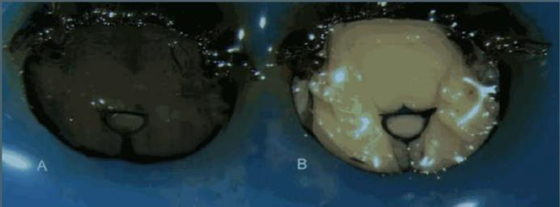

Slide 23
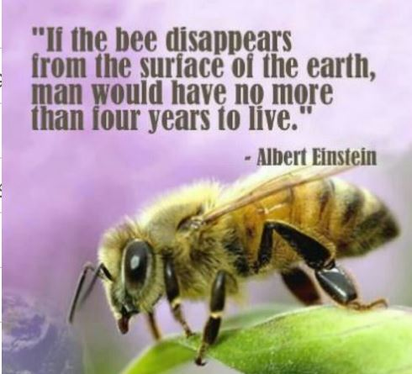

Slide 24
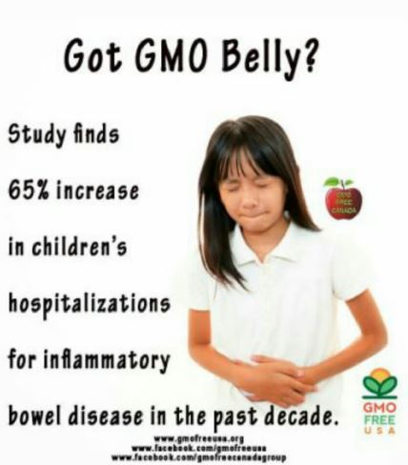

Slide 26
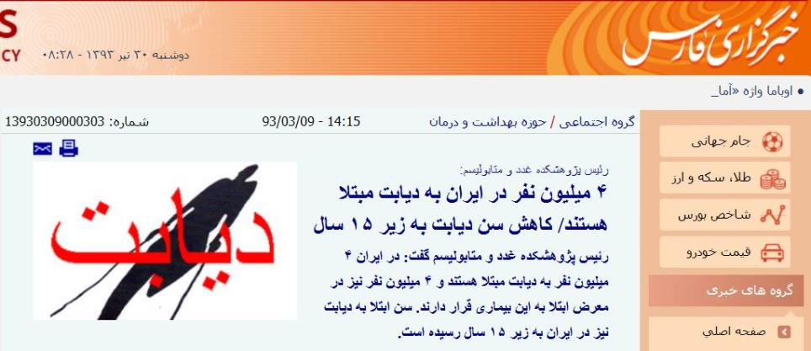
وی گفت: بیماری دیابت به خصوص در شهرهای بزرگی مانند تهران به سرعت در حال افزایش است. در تهران هر سال یک درصد به جمعیت مبتلایان به این بیماری اضافه می‌شود و حدود 14 درصد از مردم تهران به این بیماری مبتلا هستند. -یکی از عواملی که باعث گسترش بیماری دیابت می‌شود مصرف زیاد برنج در وعده‌های غذایی ما ایرانیان است. به خصوص در رستوران‌ها که پرس‌های غذا حاوی برنج زیادی است که باید میزان مصرف برنج در هر وعده غذایی کم شود.

Slide 27
قند سیستم ایمنی بدن را تضعیف می کند شاخصی به نام فاگوسیتیک وجود دارد که نشان می دهد که چگونه گلبول های سفید خون باکتری و یا سلول های سرطانی را می بلعند. قند خون 120 باعث می شود تا شاخص فاگوسیتیک تا 75% کاهش یابد. بنابراین زمانی که مواد غذایی با شاخص گلایسمیک بالا مثل شکر، انواع شیرینی ، برنج و نان سفید می خورید به سیستم ایمنی بدنتان فکر کنید.

Slide 28
درست مصرف کنیم و
آن چه خود داریم
زه بیگانه تمنا نکنیم

